Slide 1
CATÁLOGO FANCOOP
Correo:fancooperativa@gmail.com

Slide 2
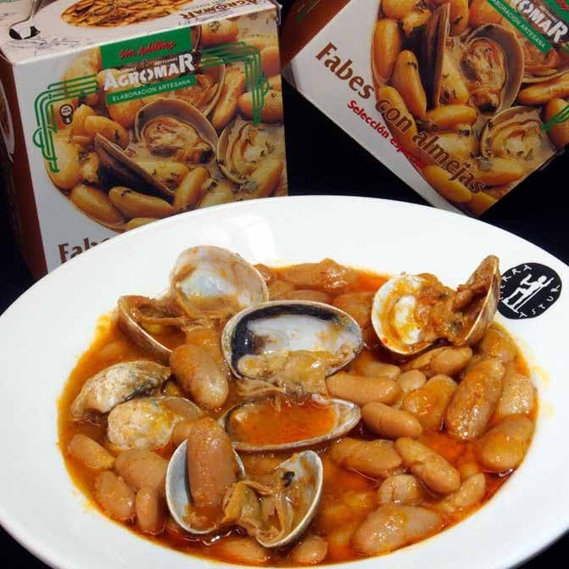
FABAS CON ALMEJAS
Típica comida asturiana.
Preparado a base de fabas de la granja.
COMBINADO CON ALMEJAS
425g
Ref.1
4,10€

Slide 3
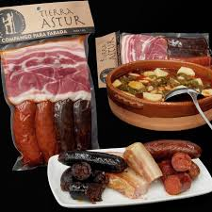
COMPANGO PARA FABADA
Típico compango asturiano
Para acompañar la fabada
Incluye chorizo, morcilla y tocino
440g
Ref.2
4,99 €

Slide 4
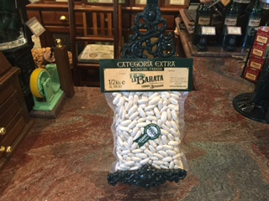
FABAS ENVASADAS AL VACIO
1/2 kg de Alubia Extra
VARIEDAD LA GRANJA
Especiales para FABADA ASTURIANA
Ref.3
6,00 €

Slide 5
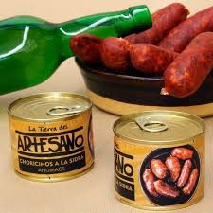
CHORICINOS A LA SIDRA
Mini choricinos ahumados cocinados con sidra natural
210g
Ref.4
3,30 €/und

Slide 6
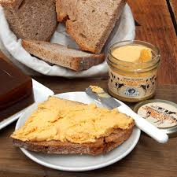
QUESO CREMA AFUEGA´L PITU
Queso de vaca, con sabor tirando a picante.
Textura menos compacta que el queso original.
Ideal para untar.
100gr.
Ref.5
2,45€

Slide 7
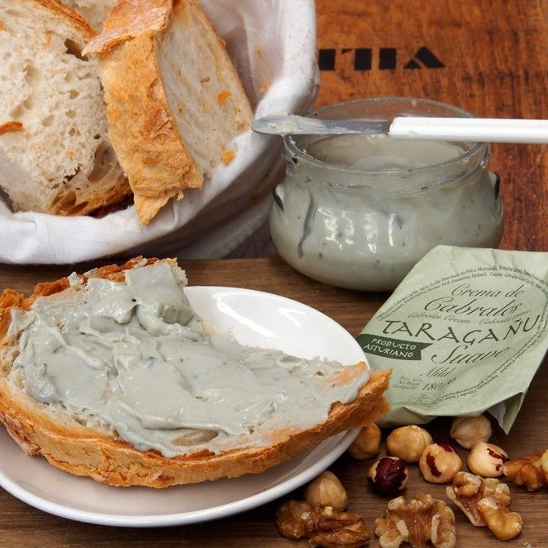
QUESO CREMA CABRALES ARBEYAL
Suave textura perfecto para untar.
Con todo el sabor de un queso azul asturiano.
100g
Ref.6
2,45€

Slide 8
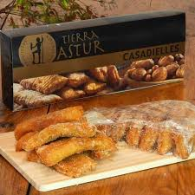
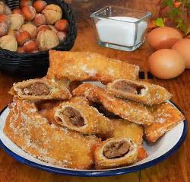
CASADIELLAS
Postre típico asturiano
Avellana y nueces, ligada con mantequilla y envuelta en una masa fina de trigo.
Perfecta para toda la familia.
½ docena.
Ref.7
4,95€

Slide 9
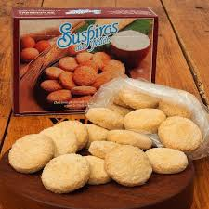
SUSPIROS DEL NALÓN
Pastas artesanas
Hechas a mano con huevo, harina de trigo,mantequilla…
¡COMO MANDA LA TRADICION!
600g
Ref.8
4,15€

Slide 10
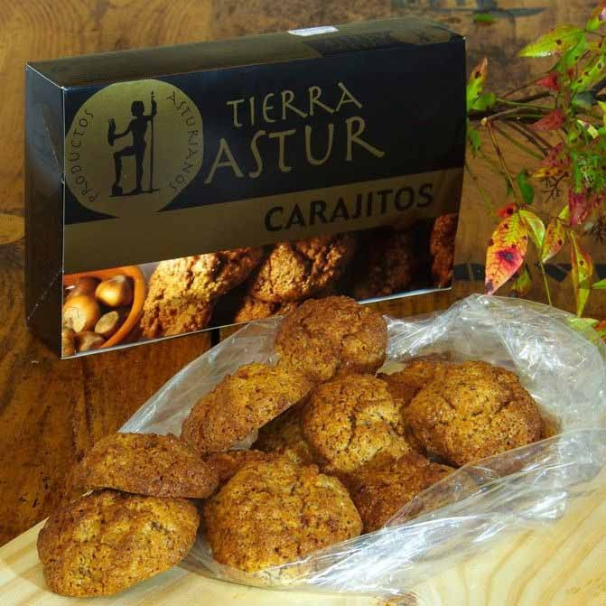
CARAJITOS ASTURIANOS
Dulce típico, elaborado de forma artesanal con avellana, azúcar y clara de huevo.
350g.
Ref.9
5,75€

Slide 11
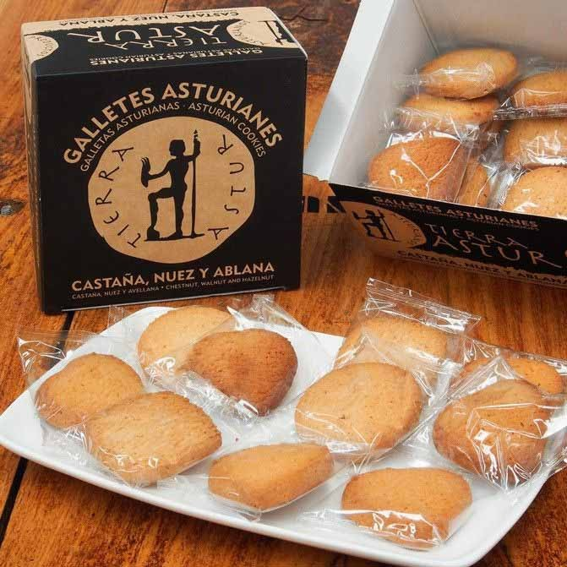
GALLETAS ASTURIANAS
Elaboradas con una mezcla de avellana, nuez y castaña.
400g.
Ref.10
4,95€

Slide 12
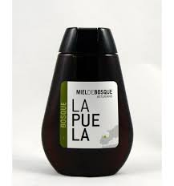
MIEL DE BOSQUE
Miel procedente del néctar de las flores de brezo, de la zarza y del castaño.
Artesanal
Sabor dulce
350g
Ref.11
4,95€

Slide 13
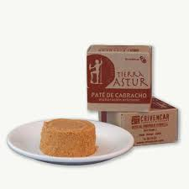
PATE DE CABRACHO
Paté de pescado de inconfundible sabor marino.
Calidad extra y sabor fresco.
100gr
Ref.12
2,55€

Slide 14
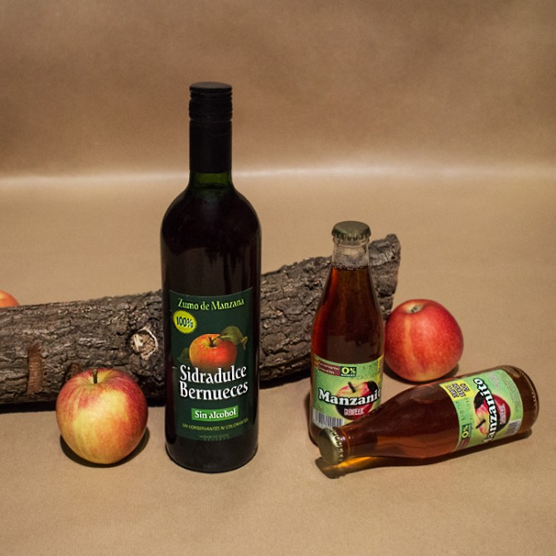
SIDRA DULCE
Sidra dulce artesana.
Sin alcohol.
Es un zumo obtenido de la manzana y consumido antes de su fermentación.
20cl
Ref.13
70cl
Ref.14
1€
2,50€

Slide 15
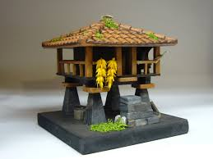
SOUVENIR
Hórreo: construcción típica asturiana, que se utilizaba como granero.
Hecho de madera
6cm
Ref.15
4,50€

Slide 16
HAGAN SUS PEDIDOS AL CORREO
PORTES NO INCLUIDOS
IVA INCLUIDO

